Slide 1
ДИФУЗИЯТА В НАШИЯТ ЖИВОТ
Изготвили:
Полина Пенчева – 5б
Михаела Александрова – 5б
ОУ,,Стоян Михайловски”- гр. Пловдив

Slide 2
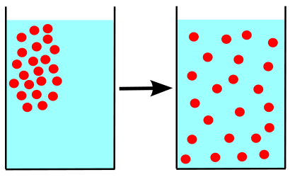
КАКВО Е ДИФУЗИЯ
ДИФУЗИЯТА Е СМЕСВАНЕ НА Различни вещества без външна намеса , поради движение на техните частици.
Първата схема показва частици в течност Втората показва същата течност след няколко секунди - частиците са разпределени.

Slide 3
Дишане на човека

Slide 4
Дишане на водните животни

Slide 5
Извличане на захар от захарно цвекло
Захарта, която ние консумираме, е крайния продукт след обработката на захарното цвекло. До произвеждането на крайният продукт, който ние всички познаваме, се минава през няколко стъпки.

Slide 6
Приемане на вода и минерални соли от корените на растенията

Slide 7
Проветряване на помещенията
Редовното проветряване се прави с цел да се премахне влагата и замърсения въздух от прах, бои, ароматизатори, различни препарати, тютюнев дим и други съставки.
Непречистеният въздух оказва вредно влияние върху здравето ни.

